Slide 1
Kwaliteitsstandaard voor Professionals in de herstelondersteunende zorg
17 april 2025

Slide 2
Programma
14.00-14.15: Inloop 14.15-14.30: Introductie door Fleur van Eeden (Valente)
14.30-14.45: Welkom bij SMO Traverse, door Carina Kruijsse (bestuurder)
14.45-15.00: Praktijkvoorbeeld van de implementatie door Björn Walenberg
15.00-15.15: Praktijkvoorbeeld van de implementatie door Lister
15.15-15.30: Pauze
15.30-16.15: Belemmeringen en oplossingen: werkgroepjes
16.15-16.45: Plenaire terugkoppeling: waar hebben we elkaar voor nodig? Wat zijn de vervolgstappen?
16.45-17.00: Drankje

Slide 3
Welkom en introductie
Waarom deze bijeenkomst?
Inspiratie: we gaan verder aan de slag!
Delen van ervaringen: waar loop je tegenaan en wat werkt goed?
Hoe kunnen we elkaar verder helpen?

Slide 4
Totstandkoming kwaliteitsstandaard
2021
2021
2022-2023
Sep. 2023
Okt. – dec. 2023
2024 & 2025
In basisnetwerk BW&B werd het vernieuwde totaalconcept BW&B vastgesteld.
Transitie van ‘zorgen voor’ naar ‘zorgen dat’.
Deze transitie vraagt wat van de professional.
Daarom stelden BW&B-leden de opdracht vast om tot een landelijke kwaliteitsstandaard te komen om het vakmanschap van de professional te versterken en te profileren.
De kwaliteitsstandaard kwam tot stand op basis van het van-door-voor principe.
Valente stelde samen met een projectgroep, schrijfteam en door middel van interviews, ontwerpsessies en ledenconsultaties de kwaliteitsstandaard op.
Tijdens de ontwerpfase sloten ook de MO-leden aan.
In basisnetwerken BW&B en MO werd de kwaliteitsstandaard voor professionals in herstelondersteunende zorg bestuurlijk vastgesteld.
In navolging hiervan werd het implementatie- en onderhoudsplan opgesteld samen met de projectgroep, het schrijfteam en door middel van een ontwerpsessie met kwaliteitsmedewerkers en ledenconsultatie.
Start implementatie bij de leden
Bijeenkomst 7 mei: ophalen van ervaringen, delen van praktijken
Dossierpagina op Valente.nl

Slide 5
Negen implementatiedoelen voor eind 2025
1
Minimaal 70% van professionals onderschrijft HOZ¹ en ervaart dat management dit ook doet
Structuur voor implementatie
Ruimte voor reflectie
Minimaal 70% van professionals ervaart voldoende ruimte voor reflectie op HOZ dankzij structurele inbedding van casuïstiekbesprekingen, inter-/supervisie en moreel beraad
4
2
Organisatie heeft in Q3 2024 een door bestuur vastgesteld plan voor implementatie, waarin de PDCA-cyclus en ten minste de rollen en verantwoordelijkheden binnen de organisatie voor implementatie en borging zijn uitgewerkt
Minimaal 70% van professionals ervaart dat ook bestuur en management zelf reflectief is op in hoeverre de organisatie HOZ levert en hoe zij als management daar (verder) aan bij kunnen dragen
5
C
Capaciteit en samenwerking binnen teams
Minimaal 70% van professionals ervaart bij personeelstekorten tijdige en transparante communicatie en aandacht voor (creatieve) oplossingen door management
6
A
3
Minimaal 70% van professionals volgt minimaal 16 uur per jaar basis of bij- en nascholing met betrekking tot het leveren van HOZ (waar mogelijk geïntegreerd in bestaande bij- en nascholingen)
Gelegenheid tot bij- en nascholing
Minimaal 70% professionals ervaart dat er in de teamsamenstelling rekening wordt gehouden met aanwezige (complementaire) kennis en vaardigheden voor HOZ
7
D
Samenwerking met andere teams & organisaties
Minimaal 70% professionals ervaart dat eventueel ontbrekende kennis en vaardigheden binnen teams snel worden aangevuld dankzij korte lijnen voor samenwerking binnen en tussen organisatie(s)
8
Minimaal 70% professionals ervaart dat er actief kennis wordt gedeeld binnen en tussen organisaties over de benodigde kennis en vaardigheden voor HOZ
9
B
E

Slide 6
Dossierpagina

Slide 7
Kwaliteitsinstrumenten maatschappelijke ondersteuning en zorg
Er zijn meerdere kwaliteitskaders en standaarden die zich richten op de ondersteuning van kwetsbare mensen. Voor ons werkveld zijn dit de volgende:
Handreiking kwaliteitseisen Beschermd Wonen en Maatschappelijke opvang (2016)
Normenkader kinderen in de opvang (2023)
Kwaliteitskader langdurige zorg in de GGZ (2024)
Kwaliteitskader forensische zorg (2022)
Kwaliteitsstandaard herstelprofessional (2023)
Zorgstandaard ervaringsdeskundigheid (2022)
Handleiding voor betekenisvolle participatie voor beleidsmakers (2023)
Dashboards beschermd thuis en aanpak dakloosheid (2023)

Slide 8
Perspectief van de verschillende kwaliteitsinstrumenten
Handreiking kwaliteitseisen maatschappelijke opvang en beschermd wonen: kwaliteit ontstaat in de relatie tussen cliënt en professional. De eisen gaan in op wat de zorgaanbieder doet om de cliënt centraal te stellen, passende en effectieve ondersteuning te bieden én goede randvoorwaarden te realiseren.
Normenkader voor kinderen in de maatschappelijke opvang: kinderen in de maatschappelijke opvang hebben individuele en bijzondere ondersteuning nodig om te herstellen van de stressvolle ervaringen die zij meemaken. Zij krijgen met dit normenkader een eigenstandige cliëntpositie in de opvang en begeleiding.
Kwaliteitskader woonzorg in de langdurige Ggz: kwaliteit van leven en draagt bij aan een (verdere) integratie van klinisch, persoonlijk en maatschappelijk herstel.
Kwaliteitskader Forensische Zorg 2022 – 2028: waar gaat de sector Forensische Zorg de komende jaren naartoe en welke stappen daarin moeten worden gezet. Het kader dient als ‘paraplu’ over reeds bestaande kwaliteitsinstrumenten zoals zorgstandaarden, richtlijnen en zorgprogramma’s.
Kwaliteitsstandaard professionals in herstelondersteunende zorg: Deze kwaliteitsstandaard biedt houvast voor alle professionals die dagelijks herstelondersteunende zorg leveren, al dan niet als ervaringsdeskundige, en beschrijft de professional en zijn bijdrage aan het herstelondersteunend leefklimaat van de cliënt.
Zorgstandaard ervaringsdeskundigheid: rollen en taken van ervaringsdeskundigen in verschillende fasen van het zorgproces en op de cultuur, samenwerking en organisatie van ervaringsdeskundigheid in de Ggz.

Slide 9
Welkom bij Traverse
Fijn dat je hier in Tilburg bent

Slide 10
Traverse
Eigen regie
Voor iedereen een passend (t)huis
Iedereen een (t)huis
Wonen en begeleiding
Maatschappelijke opvang
Vangnet eigen adres
Preventie
Maatschappelijke opvang
Wonen en begeleiding
Netwerksamenwerking
Preventie, vangnet en doorgeleiding naar best passende plek
Onze expertise aanvullen en compleet aanbod van zorg bieden
Onze expertise in de regio brengen en samenvoegen met anderen
Voorkomen of zo snel als mogelijk naar de best passende plek
Traverse als zorgaanbieder
is de best passende plek
Palet aan voorzieningen in de regio
Locaties:
24 uur Gasthuisring
Gebouw Éen RHS
Vangnet eigen adres
De Stroming
De Waterval en Wetering
Locaties:
Beschermd Wonen GHR
Gebouw Twee en Drie RHS
De Vest
FZ Ambulant
Beschermd Thuis
Skaeve Huse
Traverse in de regio:
Outreachend interventie team
Zorg- en veiligheidshuis
Hulp aan Huis
Bemoeizorg
Gebiedsteams Siem
Sleutelfiguren Siem
Gemengd wonen locaties

Slide 11
Eigen regie
Iedereen een (t)huis
Wonen en begeleiding
Maatschappelijke opvang
Vangnet eigen adres
Preventie

Slide 12
Maatschappelijke opvang
Wonen en begeleiding
Netwerksamenwerking
Onze expertise aanvullen en compleet aanbod van zorg bieden
Onze expertise in de regio brengen en samenvoegen met anderen
Preventie, vangnet en doorgeleiding naar best passende plek
Traverse als zorgaanbieder
is de best passende plek
Palet aan voorzieningen in de regio
Voorkomen of zo snel als mogelijk naar de best passende plek
WMO Beschermd Wonen
WLZ intramuraal
FZ beschermd wonen
FZ Ambulant
Beschermd Thuis
Skaeve Huse
Outreachend interventie team
Zorg- en veiligheidshuis
Hulp aan Huis
Bemoeizorg
Gebiedsteams Siem
Sleutelfiguren Siem
Gemengd wonen locaties
24 uurs opvang
Overbruggingszorg
Vangnet eigen adres
Opvang economisch daklozen
Gezinshuizen
24uurs gezinsopvang

Slide 15
Kwaliteitstandaard professionals in herstelondersteunende zorg
Kernteam basisnetwerk MO
Projectgroep & schrijfteam
Implementatie Traverse

Slide 16
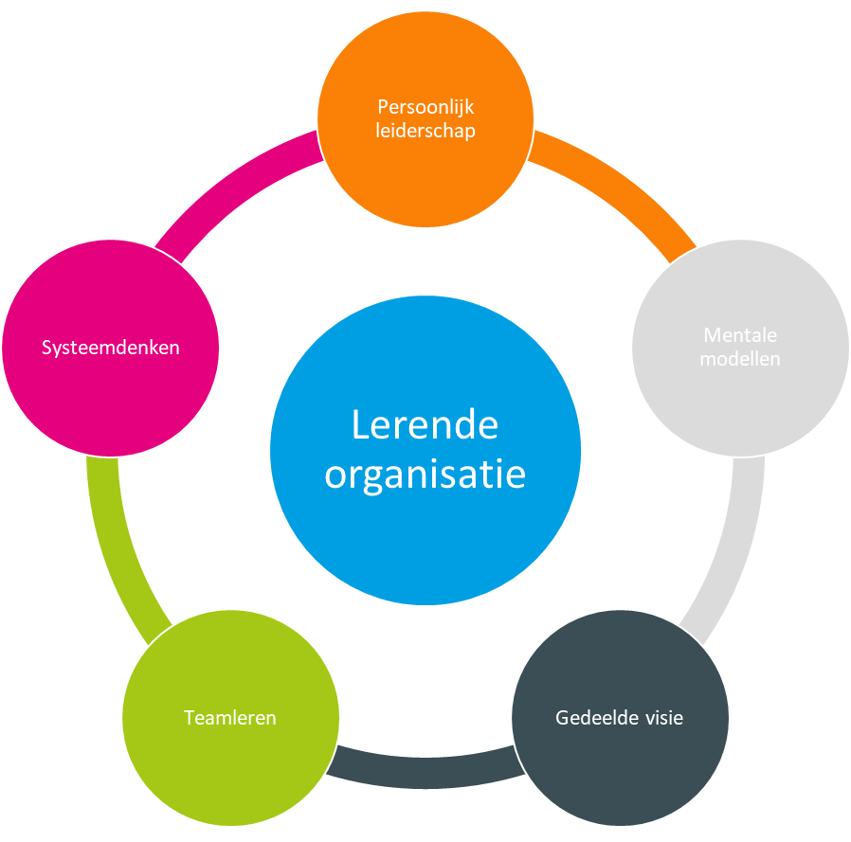
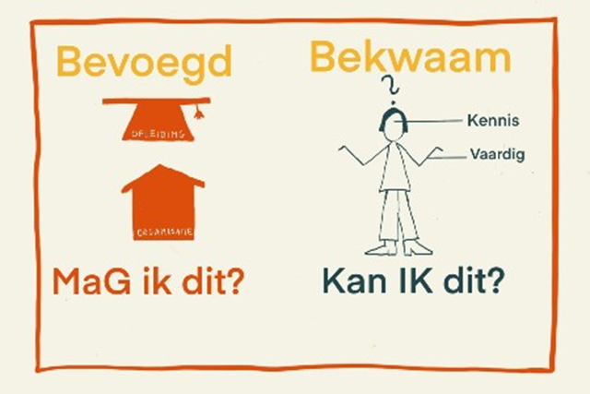
Praktijkvoorbeeld van de implementatie SMO Traverse

Slide 17
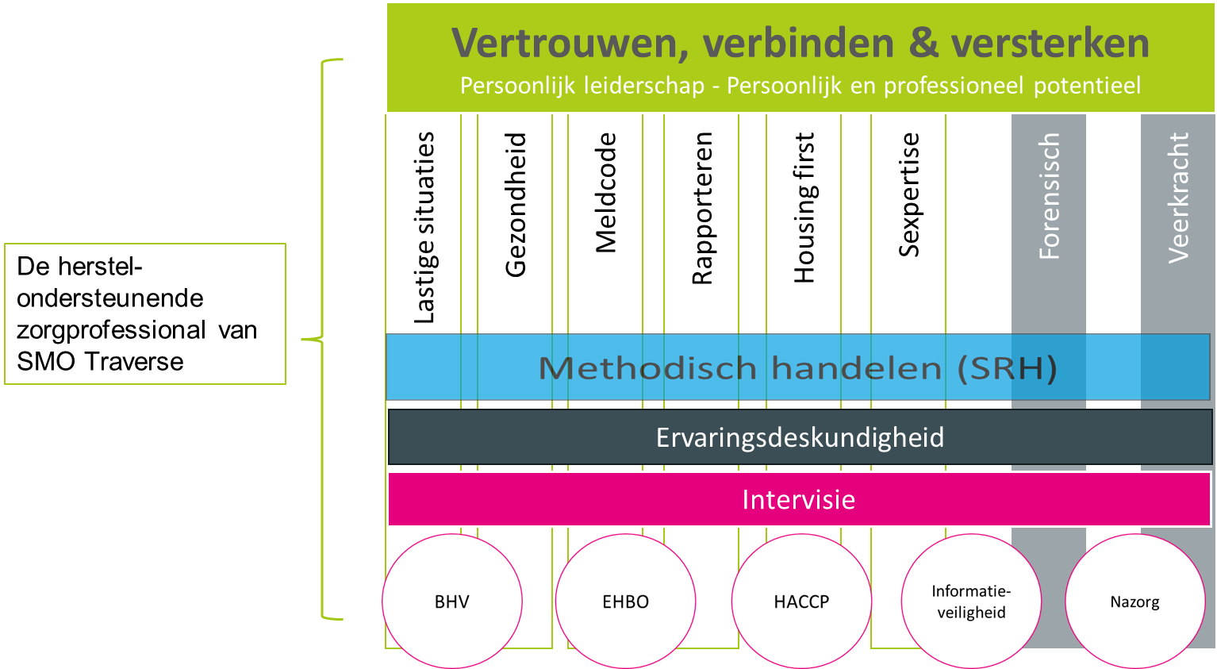
Praktijkvoorbeeld van de implementatie SMO Traverse

Slide 18
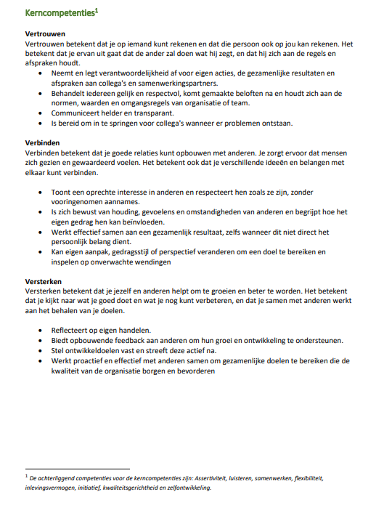
Praktijkvoorbeeld van de implementatie SMO Traverse

Slide 19
Herstelondersteunende zorg bij Lister

Slide 20
Vanuit onze missie, visie en kernwaarden
De kern van ons werk is het bieden van gespecialiseerde herstelondersteunende begeleiding aan volwassenen met een psychiatrische kwetsbaarheid en/of verslaving.
We doen dit vanuit een onvoorwaardelijk vertrouwen in de herstelkracht en de eigen regie van de cliënt. Onze begeleiding richt zich op de cliënt én hun netwerk. We verbinden ons aan dit netwerk en ondersteunen zowel de cliënt als het netwerk. Zo dragen we bij aan prettige leefomgeving voor iedereen en houden we oog voor de kwetsbaarheden in de context van onze cliënten.
De kernwaarden die centraal staan hierbij zijn: gelijkwaardig, verbindend, daadkrachtig en samen.

Slide 21
Onboarding
In het eerste jaar bij Lister volgen alle medewerkers:
Introductieprogramma (4 dagen) in de eerste maand
Training Herstelondersteunende zorg (online kennismaking + 3 dagdelen)
Medewerkers in primair proces volgen daarnaast:
Scholing IRB
Scholing Motiverende gespreksvoering

Slide 22
Training Herstelondersteunende zorg
Training bestaat uit:
online kennismaking
Film Lister
E-learning Herstelbenadering (GGZ ecademy)
dagdeel over herstel en bieden van herstelondersteunende zorg
dagdeel over oordeelloos luisteren en waarderen interviewen (basishouding)
dagdeel stigma en empowerment

Slide 23
Herstelondersteunend leidinggeven
Dialoogsessie met leidinggevenden
wat is herstelondersteunend leidinggeven
inzet van ervaringsdeskundigheid
methodisch werken met IRB en motiverende gespreksvoering

Slide 24
Implementatie kwaliteitsstandaard
Wat zijn onze uitdagingen?
Capaciteit
Commitment
Cultuur

Slide 25
Pauze

Slide 26
Belemmeringen en oplossingen: werkgroepjes
Vanuit inventarisatie:
Inzet van ervaringsdeskundigheid (1)
Middelen en impact maken (tijd/financiën) (2)
Bespreken van complexe casuïstiek (3)
Methodiek t.b.v. herstelondersteunend werken (4)
Bewust bekwaam - opleidingsaanbod (5)
Doel is leren van elkaar, informatie uitwisselen en inspiratie opdoen.

Slide 27
Belemmeringen en oplossingen: werkgroepjes
Groepjes per thema
Per groepje A3 vel (of meer!)
Deel 1 - 15 minuten: Waar loop je tegenaan? Wees concreet en stel elkaar vragen om tot kern van probleem te komen
Deel 2 - 15 minuten: Deel jouw/jullie mogelijke oplossingen en bijhorende randvoorwaarden.
Deel 3 - 15 minuten: Schrijf/teken de oplossingen en randvoorwaarden op A3. Wees creatief.

Slide 28
Plenaire terugkoppeling: waar hebben we elkaar voor nodig? Wat zijn de vervolgstappen
Uitkomst:
Dit soort bijeenkomsten helpt! We spreken af dat Valente deze, samen met aanbieders, zal blijven organiseren.
Delen van voorbeelden en documenten op de nieuwe dossierpagina over de Kwaliteitsstandaard. Concreet is de vraag wat er gebeurt met een aantal praktische tools die Valente zou ontwikkelen. Hier komen we op terug.
Sommige mensen zouden een whatsapp groep handig vinden, om snel vragen aan elkaar te stellen. SMO Helmond heeft zo'n (regionale) whatsappgroep gemaakt. Dit is heel laagdrempelig.
Mogelijk contactpersonen per thema.

Slide 29
Bijlagen: omschrijving van de verschillende kwaliteitskaders (sheet 30 t/m 37)

Slide 30
Handreiking kwaliteitseisen maatschappelijke opvang en beschermd wonen
Opdrachtgever: VNG, ontwikkeld door Q-Consult Jaar van publicatie: 2016
Doel en focus Bedoeld om de kwaliteit te bevorderen van ondersteuning door aanbieders in de enige verblijfsvoorzieningen in de Wmo; Beschermd Wonen en Maatschappelijke Opvang. Ambulante ondersteuning is buiten scope.
Gemeenten en zorgorganisaties hebben een gedeelde verantwoordelijkheid voor én een gedeeld belang bij goede kwaliteit. De kwaliteitseisen gaan in op de rol van zorgorganisaties, maar de handreiking schetst ook de rol van gemeenten in het grotere geheel.
Perspectief De eisen zijn opgesteld vanuit de gedachte dat kwaliteit ontstaat in de relatie tussen cliënt en professional. De eisen gaan in op wat de zorgaanbieder doet om de cliënt centraal te stellen, passende en effectieve ondersteuning te bieden én goede randvoorwaarden te realiseren.
Wijze van gebruik Kwaliteitseisen zijn zo geformuleerd dat ze vooral het gesprek over kwaliteit tussen gemeente en zorgaanbieder bevorderen. Gemeenten kunnen de kwaliteitseisen vervolgens gebruiken bij het maken van afspraken met aanbieders over de kwaliteit van de geboden voorziening.
Implementatie Implementatie van de kwaliteitseisen zijn geen landelijke verplichting. We hebben geen zicht op de mate waarin deze kwaliteitseisen nu nog gebruikt worden door gemeenten en zorgaanbieders.

Slide 31
Normenkader voor kinderen in de maatschappelijke opvang
Opdrachtgever: VWS, in samenwerking met Valente en VNG Jaar van publicatie: 2023
Doel en focus Het doel van dit normenkader is om een goed uitgangspunt te bieden voor overleg en afstemming tussen zorgaanbieders en gemeenten, gericht op kwaliteitsverbetering in de opvang en begeleiding van kinderen in de maatschappelijke opvang. Kwaliteitsverbeteringen in het normenkader zijn erop gericht om intergenerationele overdracht van de multi-problematiek tegen te gaan.
Perspectief Kinderen in de maatschappelijke opvang hebben individuele en bijzondere ondersteuning nodig om te herstellen van de stressvolle ervaringen die zij meemaken. Kinderen in de maatschappelijke opvang krijgen met dit normenkader een eigenstandige cliëntpositie in de opvang en begeleiding.
Wijze van gebruik Het normenkader geeft maatschappelijke opvangorganisaties richting bij het vormgeven van de opvang en begeleiding van kinderen en zorgt voor gemeenschappelijke taal tussen opvangorganisaties en gemeenten voor het gesprek over inkoop.
Implementatie Gebruik van het normenkader is geen verplichting. VNG en Valente bevorderen het gebruik van het kwaliteitskader met ondersteunende materialen zoals interviews en filmpjes.

Slide 32
Kwaliteitskader woonzorg in de langdurige Ggz
Beheer: Valente (penvoerder) Jaar van publicatie: 2024
Doel en focus Het doel van het kwaliteitskader is een gedeelde visie op wat goede woonzorg in de langdurige Wlz GGZ is en hoe samen te werken aan passende zorg. Het kader beschrijft de gewenste kwaliteit van woonzorg en hoe daaraan samen te werken, met een focus op stabiliteit, herstel en het voorkomen van terugval. Met woonzorg wordt herstelondersteunende zorg en begeleiding in brede zin bedoeld.
Perspectief Dit kwaliteitskader gaat uit van het perspectief van kwaliteit van leven en draagt bij aan een (verdere) integratie van klinisch, persoonlijk en maatschappelijk herstel. Het kwaliteitskader focust op een beschrijving van hoe invulling wordt gegeven aan o.a. samen beslissen, doelmatige zorg en leren en verbeteren.
Wijze van gebruik Partijen kunnen op basis van het kwaliteitskader met elkaar in gesprek om leren en verbeteren vorm te geven. Thema’s die aan de orde komen zijn cliënten, naasten, professionals, samenleving en samenwerking.
Implementatie Het kader is in 2024 geregistreerd bij het Zorginstituut Nederland. Dit kader wordt gezien als de norm voor goede zorg en is daarmee niet vrijblijvend. Het kwaliteitskader is verbonden aan een meetinstrument, namelijk een kwaliteitsverslag. In het kwaliteitskader staat beschreven welke onderdelen dit kwaliteitsverslag moet bevatten. Ieder jaar maakt de woonzorgorganisatie een kwaliteitsverslag met input van cliënten, naasten, professionals en samenwerkingspartners.

Slide 33
Kwaliteitskader Forensische Zorg 2022 - 2028
Beheer: EFP (Expertisecentrum Forensische Psychiatrie
Jaar van publicatie: 2022
Doel en focus Het doel van het kwaliteitskader is het inzichtelijk maken en verbeteren van de kwaliteit van de forensische zorg. Het kader richt zich op alle forensische zorg die aan volwassenen wordt opgelegd vanuit de straf of maatregel en die wordt bekostigd vanuit de Dienst Justitiële Inrichtingen.
Perspectief Het kwaliteitskader beschrijft waar de sector Forensische Zorg de komende jaren naartoe wil en welke stappen daarin moeten worden gezet. Het kader dient als ‘paraplu’ over reeds bestaande kwaliteitsinstrumenten zoals zorgstandaarden, richtlijnen en zorgprogramma’s.
Wijze van gebruik Het kader geeft richtinggevende handvatten (het ‘wat) op basis van vijf pijlers: veiligheid en persoonsgerichte zorg, forensisch vakmanschap, organisatie van zorg, samenwerken en informeren over resultaten. Zorgaanbieders dienen jaarlijks een kwaliteitsverslag op te stellen waarin zij inspanningen en behaalde resultaten beschrijven ten aanzien de kwaliteit zoals beschreven in dit kader.
Implementatie Het kader is in 2022 geregistreerd bij het Zorginstituut Nederland. De jaren 2022 - 2028 staan in het teken van het implementeren, onderhouden en borgen van het Kwaliteitskader. Het kader vraagt organisaties een meerjarenplan op te stellen, waarin zij beschrijven hoe de organisatie de kwaliteitsaspecten zoals genoemd in dit Kwaliteitskader beoogt te implementeren. De ambitie is dat iedereen in 2028 volledig werkt volgens dit kwaliteitskader, voor iedereen die forensische zorg ontvang.

Slide 34
Kwaliteitsstandaard professionals in herstelondersteunende zorg
Beheer: leden van Valente Jaar van publicatie: 2023
Doel en focus Deze kwaliteitsstandaard is specifiek toegespitst op het werk van professionals in de sectoren Maatschappelijk ggz/ Beschermd Wonen, Maatschappelijke Opvang en Begeleiding in de huidige maatschappelijke context. Met de standaard willen partijen bevorderen dat professionals (ongeacht hun beroep) goede herstelondersteunende zorg bieden. De focus ligt daarbij op het ondersteunen van cliënten (en hun naasten), zodat zij zélf hun eigen weg richting herstel kunnen vinden.
Perspectief Deze kwaliteitsstandaard biedt houvast voor alle professionals die dagelijks herstelondersteunende zorg leveren, al dan niet als ervaringsdeskundige, en beschrijft de professional en zijn bijdrage aan het herstelondersteunend leefklimaat van de cliënt.
Wijze van gebruik De standaard beschrijft kenmerken van professionals op drie niveaus: basishouding, kennis en vaardigheden. Ook beschrijft de standaard de randvoorwaarden waar de organisaties aan moeten voldoen om professionals hierin te faciliteren. Het kader kan op verschillende manier worden ingezet: als referentiekader voor professionals, ter bevordering van de ontwikkeling van het vak, als basis voor HRM beleid, als bron van voorlichting voor toekomstige professionals. Implementatie De standaard heeft een voorschrijvend karakter. Er is een implementatieplan met doelen en een onderhoudsplan, waarin Valente en haar leden afspraken hebben gemaakt over de implementatieperiode 2024-2025.

Slide 35
Zorgstandaard ervaringsdeskundigheid
Beheer: Vereniging van ervaringsdeskundigen, Trimbos instituut en Kenniscentrum Phrenos Jaar van publicatie: 2022
Doel en focus Biedt handvatten voor de inzet van ervaringsdeskundigheid in de Ggz.
Perspectief De zorgstandaard gaat in op de rollen en taken van ervaringsdeskundigen in verschillende fasen van het zorgproces en op de cultuur, samenwerking en organisatie van ervaringsdeskundigheid in de Ggz.
Wijze van gebruik Deze zorgstandaard geeft handvatten aan alle actoren die een rol spelen bij de inzet van ervaringsdeskundigheid: mensen met psychische aandoeningen en/of verslavingsproblematiek, naasten, ervaringsdeskundigen en andere professionals. Daarnaast biedt de standaard aanbevelingen voor managers, beleidsmakers en bestuurders voor de organisatie en facilitering van de inzet van ervaringsdeskundigheid binnen de eigen organisatie.
Implementatie Implementatie van de kwaliteitseisen zijn geen landelijke verplichting. Er zijn werkkaarten beschikbaar met handvatten voor het implementeren van de zorgstandaard en een instrument om te meten in hoeverre ervaringsdeskundigheid centraal staat in de behandeling en begeleiding.

Slide 36
Handleiding voor betekenisvolle participatie voor beleidsmakers
Beheer: SamenThuis2030 Jaar van publicatie: 2023
Doel en focus De handleiding geeft beleidsambtenaren handvatten om in elke fase van besluit- en beleidsvorming gelijkwaardig samen te werken met mensen met ervaringskennis en onafhankelijke belangenbehartigers. Vanuit de overtuiging dat hun kennis en ervaring onmisbaar is voor een effectievere aanpak.
Perspectief De handleiding richt zich op beleidsmakers van overheden (rijk en gemeenten) die beleid maken voor het tegengaan van (jongeren)dakloosheid.
Wijze van gebruik De handleiding schetst noodzakelijke elementen voor betekenisvolle participatie en aandachtspunten daarbij in iedere fase van het beleidsproces.
Implementatie De handleiding is opgesteld omdat belangenbehartigers merken dat overheden worstelen met dit thema. De geleerde lessen werden gedeeld op het najaarsfestival Thuis (2024) en in gemeentelijke netwerken. De ontwikkelaars bieden in 2025 verschillende diensten aan om gemeenten hierbij te ondersteunen.

Slide 37
Dashboards beschermd thuis en aanpak dakloosheid
Beheer: VNG Jaar van publicatie: 2023 (met 2-jaarlijks een update)
Doel en focus Doel van de dashboards is het volgen van de voortgang op de ambitie, de beoogde transformatie, per regio op het gebied van Beschermd Thuis en de Aanpak dakloosheid. Dit met als doel dat gemeente van elkaar kunnen leren waar nodig. Het dashboard richt zich niet op andere actoren in de aanpak.
Perspectief Het dashboard richt zich op het faciliteren van gemeenten bij een regionale aanpak voor beschermd thuis en dakloosheid.
Wijze van gebruik Het dashboard wordt 2-jaarlijks gevuld op basis van de informatie die de regioadviseurs van het platform sociaal domein bij de regio's ophalen. Het dashboard is een instrument dat is bedoeld om landelijk en in de regio het gesprek aan te gaan over de voortgang en op basis daarvan te bepalen waar het goed gaat en waar ondersteuning / hulp nodig is.
Implementatie Het dashboard beschermd thuis werd in 2024 doorontwikkeld met verdiepende indicatoren. Deze zomer wordt een volgende verdieping gerealiseerd, m.n. gericht op het faciliteren van kennisdeling tussen gemeenten.
Het dashboard aanpak dakloosheid wordt in 2025 geëvalueerd.

